Slide 1


Módulo 2: CREACIÓN de tu Fan Page de Facebook
Este módulo te guiará en la creación y optimización de tu Fan Page desde cero. Dominarás las herramientas clave y las normativas para evitar penalizaciones.
by Israel Gutierrez

Slide 2
¿Por qué tener una Fan Page?
Visibilidad y Autoridad
Herramientas Publicitarias
Interacción Profesional
Incrementa la presencia y credibilidad de tu marca en el entorno digital.
Accede a funciones avanzadas y estadísticas detalladas para tus campañas.
Establece una comunicación efectiva y estructurada con tu audiencia.

Slide 3
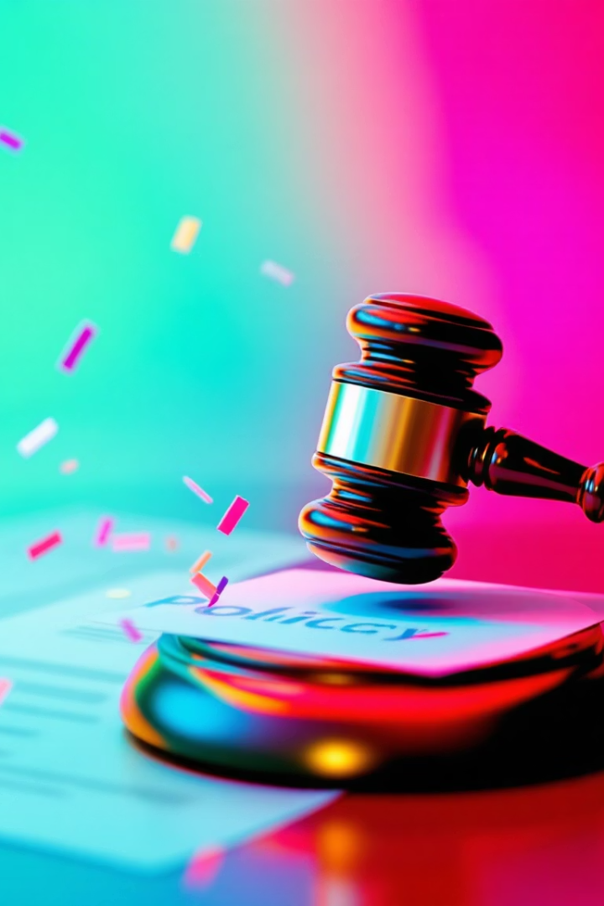



Reglas de construcción: Normativas clave 2025
Cumplimiento Obligatorio
Contenido Prohibido
Evita información engañosa, spam y prácticas fraudulentas.
Facebook exige adherirse estrictamente a sus políticas de contenido.
Consecuencias Legales
Las infracciones pueden resultar en limitaciones o el cierre definitivo de tu página.

Slide 4





Primer paso: Acceder y crear tu página
Iniciar Sesión
Accede a tu cuenta de Facebook.
Crear Página
Selecciona la opción "Crear Página".
Página Pública
Elige "Página pública" para tu negocio.
Configuración Básica
Avanza con los pasos iniciales de configuración.

Slide 5

Pilares del registro: Nombre, Categoría y Descripción
Nombre de Marca
Categoría Exacta
Elige un nombre que refleje tu marca, es obligatorio.
Selecciona la categoría que mejor represente tu actividad.
Descripción Clara
Redacta una descripción atractiva y concisa de tu página.

Slide 6
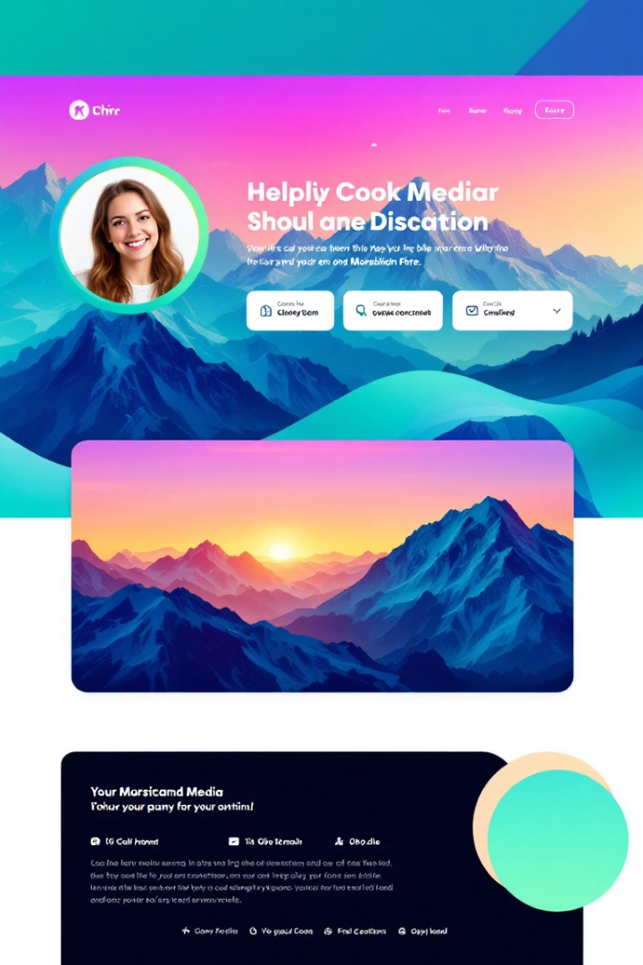



Personalización esencial
Foto de Perfil y Portada
Información de Contacto
Enlaces Externos
Conecta otras redes sociales y sitios web relevantes.
Utiliza imágenes profesionales de alta calidad.
Asegúrate de incluir tu web, teléfono y email.

Slide 7

Configuraciones avanzadas para evitar penalizaciones
1
2
Roles y Permisos
Visibilidad y Privacidad
Administra los accesos de forma correcta y segura.
Revisa y ajusta las opciones de visibilidad de tu página.
3
Normas de Promoción
Cumple las directrices para concursos y sorteos.

Slide 8

IA en la gestión de tu Fan Page
Generación de Contenido
Utiliza asistentes IA para crear contenido relevante y atractivo.
Automatización de Respuestas
Implementa chatbots inteligentes para gestionar interacciones.
Moderación y Análisis
Emplea IA para revisar comentarios y obtener datos valiosos.

Slide 9






Potenciando anuncios con IA
Optimización Automática
Los presupuestos y creatividades se ajustan con IA.
Segmentación Avanzada
La IA refina la audiencia para máxima efectividad.
Analítica Predictiva
Mide el impacto de tus campañas con precisión avanzada.

Slide 10
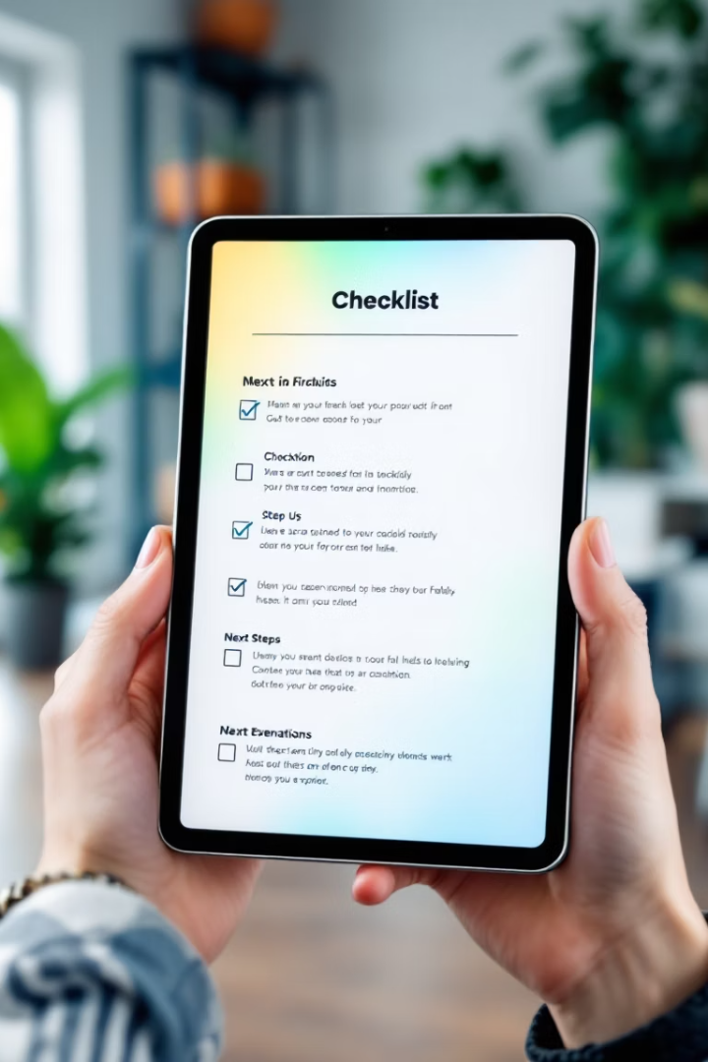
Conclusiones y próximos pasos
1
Creación y Configuración
Dominaste la construcción de tu Fan Page.
2
Reglas y Penalizaciones
Aprendiste a evitar infracciones y riesgos.
3
Uso de IA
Aplicarás inteligencia artificial para gestión y anuncios.
4
Próximos Pasos
Semanalmente revisa y optimiza tu página. Prepárate para más contenido y estrategias de crecimiento.

